Slide 1
Pummel Party Budget Edition
Gra multiplayer skupiona wokół minigierek zręcznościowych w które można grać wraz z znajomymi przez internet

Slide 2
Możliwości Gry
Granie przez sieć
Wybór postaci
Tworzenie i dołączanie do lobby
Zdobywanie punktów , na podstawie której będzie wyłaniany zwycięzca
Wybór minigry lub losowy dobór minigry

Slide 3
Język i technologie
Silnik : Unity
Język programowania : C#
Host serwerów oraz lobby : Unity Gaming Services

Slide 4
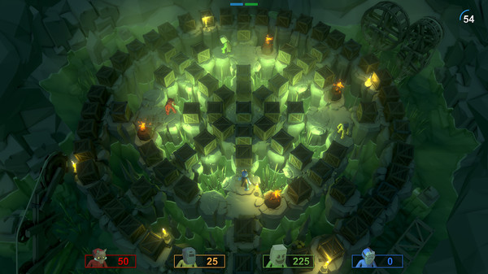
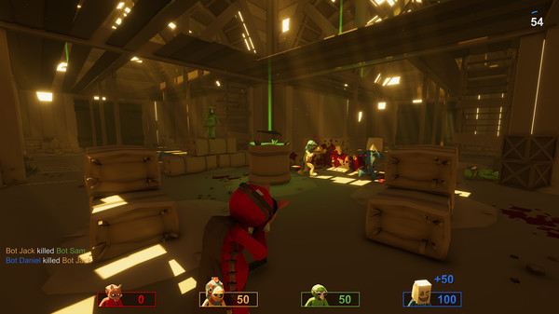
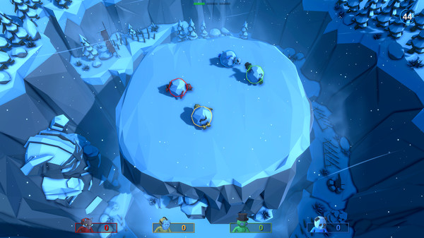
Wizauizacja

Slide 5
Terminarz
31.03 – multiplayer , proste lobby , ogarnięcie Komunikacja Serwer-Klient
30.04 – Stworzenie różnych minigierek, możliwość wyboru trybu
31.05 – Grafika,UI, Dźwięk, Poprawa Kodu, Optymalizcja zasobów
14.06 – poprawki błędów , Oddanie projektu.

Slide 6
Dziekuje Za uwage

